Slide 1






积云教育
www.usian.cn

Slide 2
H5·Gulp
主讲人：孔德健
www.usian.cn

Slide 3

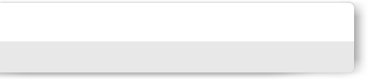

目录介绍
01
学习目标
02
内容
03
总结回顾
04
练习
www.usian.cn

Slide 4
学习目标
1.1知识目标
1、什么是gulp？
2、安装gulp
3、gulp核心API
4、创建gulp项目
5、gulp常用插件
www.usian.cn

Slide 5
一、gulp简介
1、什么是gulp?
Gulp是基于node的一个构建工具（自动任务运行器），开发者可以使用它构建自动化工作流程（前端集成开发环境），一些常见，重复的任务，例如：网页自动刷新、css预处理、代码检测、图片压缩等等...只需要简单的命令就能全部完成。使用它可以简化工作，让你把工作重点放在功能开发上，同时减少人为失误，提高开发效率和质量
www.usian.cn

Slide 6
四、安装gulp
安装Gulp之前，你要先安装Node. 安装好Node后，用以下命令安装Gulp
npm install gulp -g
npm install npm会安装Gulp到电脑
-g参数表示全局安装，可以在系统任务目录下运行gulp
www.usian.cn

Slide 7
创建Gulp项目
创建一个名为gulpdemo的目录，在目录下运行npm init
mkdir gulpdemo
cd gulpdemo
npm init

Slide 8
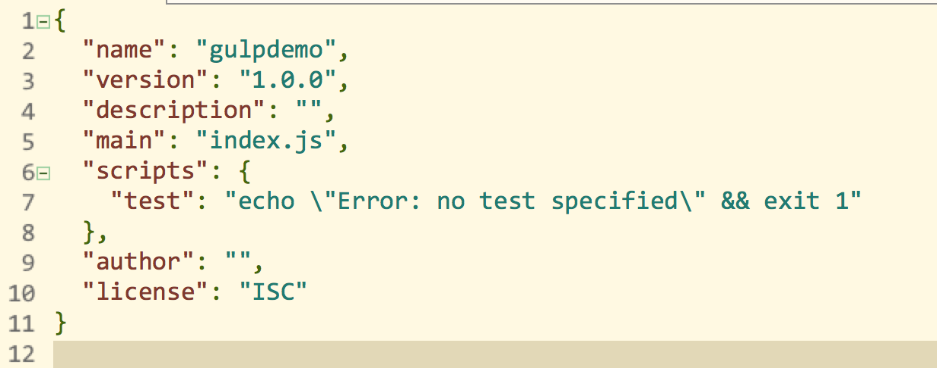
npm init会在项目下创建一个package.json文件，以保存项目相关信息，如项目名，项目依赖包等。
根据npm init的提示生成package.json

Slide 9
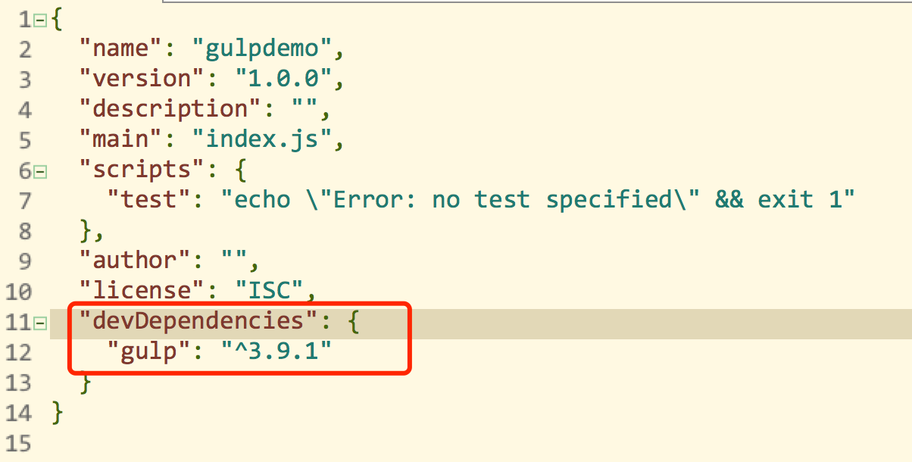
安装gulp依赖包到项目中
npm install gulp --save-dev
这次我们只是把gulp安装到项目目录，而不是全局。
--save-dev会增加开发依赖(dev dependency)配置到package.json

Slide 10
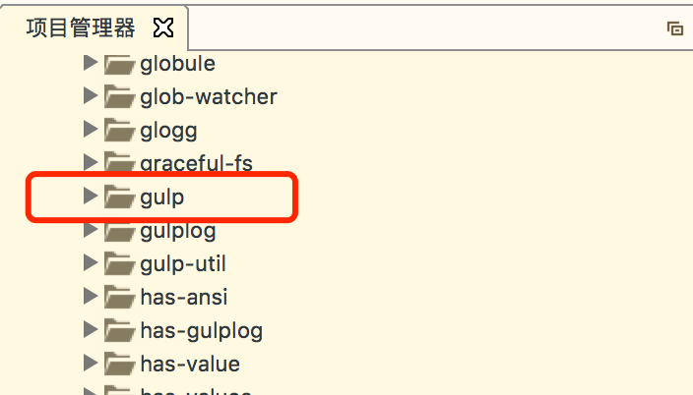
查看项目目录，你会发现gulp包安装在node_modules目录

Slide 11
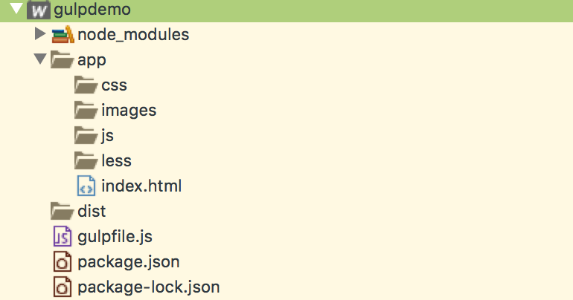
项目文件结构
app是开发目录 ，我们的代码就放在这个目录下。
dist（distribution的缩写）是存放发行目录，存放优化后的文件
gulpfile.js是gulp的配置文件

Slide 12
创建gulp任务
使用gulp的第一步是在gulpfile.js中require gulp.
var gulp = require('gulp');
require会在node_modules目录查找名为gulp的包，变量gulp指向gulp包内容
现在我们可以用变量gulp来创建一个任务，基本的格式是这样的。
gulp.task('task-name', function() {
// Stuff here
});

Slide 13
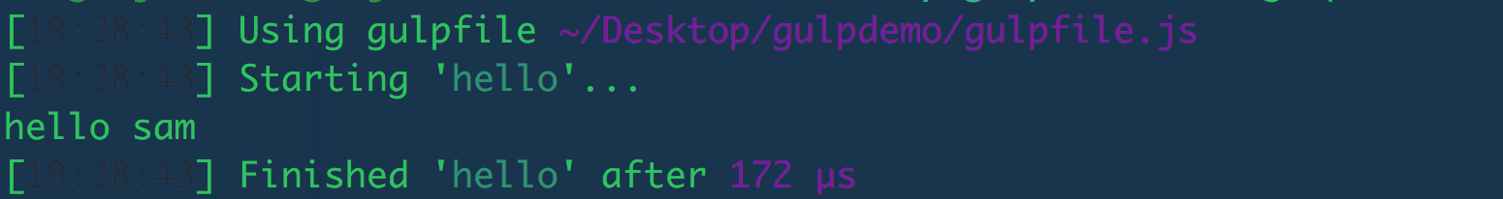
task-name表示一个gulp任务名。以下hello任务会打印Hello Sam
gulp.task('hello', function() {
console.log('Hello Sam');
});
在Command Line里执行
gulp hello

Slide 14
在实际项目中，一个Gulp任务会比以上复杂。通常会包含两个Gulp方法和一些Gulp插件。
gulp.task('task-name', function () {
return gulp.src('source-files') // 待处理文件
.pipe(aGulpPlugin()) // 用Gulp插件处理文件
.pipe(gulp.dest('destination')) // 输出到目标文件
})
一个真正意义上的任务包含两个Gulp方法 - gulp.src和gulp-dest.
下面我们来构建一个真正的任务，把Sass文件编译成CSS文件。

Slide 15
Gulp预处理
gulp-less插件可以把less文件编译成CSS文件。
npm install gulp-less —save-dev
安装gulp-less并把配置写入package.json
在gulpfile.js里面引入gulp-less
var less = require('gulp-less');
我们创建在app/less目录下创建style.less. 在gulpfile.js里面添加less任务
gulp.task('less', function(){
return gulp.src('app/less/style.less')
.pipe(less()) // 用gulp-less编译less文件
.pipe(gulp.dest(‘app/css'))
});
待处理文件app/less/style/less,用gulp-less编译后输出到 app/css目录

Slide 16

在style.less中添加内容以测试
body{
background-color: #faa;
}
在命令行执行
gulp less
查看css目录下，生成了style.css 文件

Slide 17
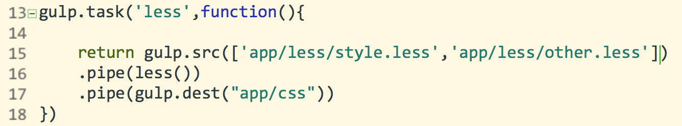
编译多个less文件,多个文件以数组的形式传入

Slide 18
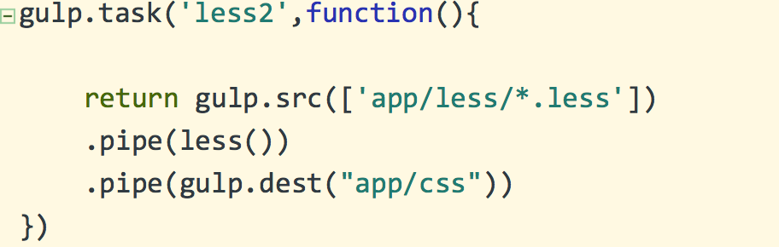
Node globs
Globs是文件匹配模式，允许我们在gulp.src方法里面匹配到多个文件，很像正则表达式吧，区别在于Globs用在文件路径上。
一般情况下,Gulp工作流主要用到以下几种Globs匹配模式：
• *.less 匹配当前目录下所有以.less结尾的文件
• **/*.less 当前目录及所有子目录下，所有以.less结尾的文件
• !not-me.less不包含名为not-me.less文件
!{not,notme}.less不包含名为not.less和notme.less的文件

Slide 19
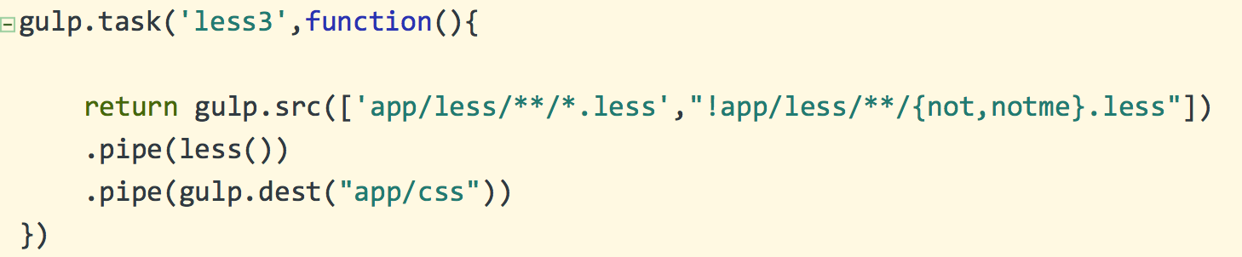

Slide 20
调用多模块（编译less后压缩css）
安装 gulp-minify-css
npm install --save-dev gulp-minify-css
在 gulpfile.js 引入
var cssmin=require('gulp-minify-css');

Slide 21
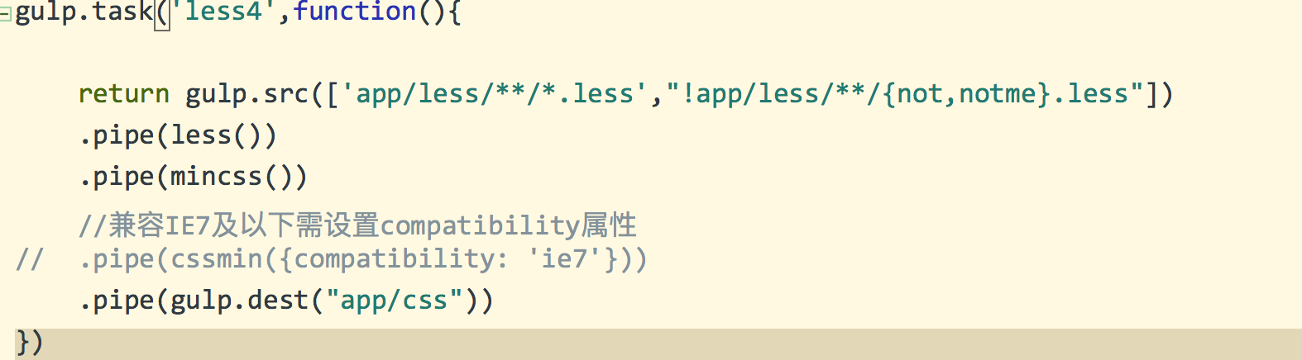

Slide 22
监听Less文件的改动
若每修改一次less，就要手动执行任务，显然是不合理的，所以当有less文件发生改变时使其自动编译
watch方法的使用规则：
gulp.watch('files-to-watch', ['tasks_to_run']);
根据我们的需要,在gulpfile.js里添加一行
gulp.watch('app/less/**/*.less', ['less']);
更多时候，我们需要一次监听多个任务，修改刚才添加的一行为
//自动监听文件改变
gulp.task('watch', function(){
gulp.watch('app/less/**/*.less', ['less']);
// 其他任务
})

Slide 23
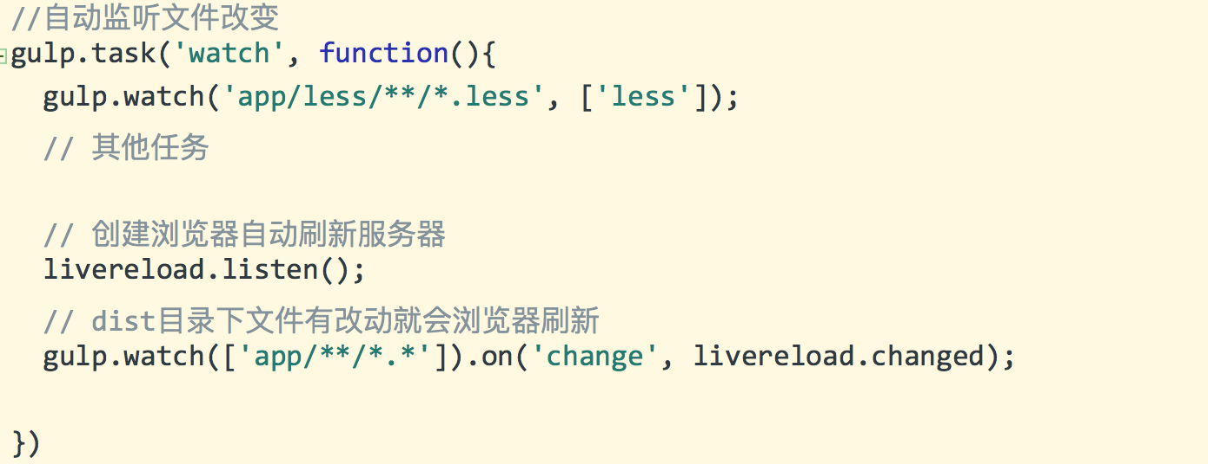
浏览器自动刷新
浏览器安装 livereload 插件
安装 gulp-livereload
npm install —save-dev gulp-livereload
引入 var livereload = require(‘gulp-livereload');

Slide 24
执行 gulp
当less文件发生变化，浏览器自动刷新

Slide 25
Gulp 常用插件
del (替代gulp-clean)
var del = require('del');
del('./dist'); // 删除整个dist文件夹

Slide 26
gulp-rename
描述：重命名文件。
var rename = require("gulp-rename");
gulp.src('./hello.txt')
.pipe(rename('gb/goodbye.md')) // 直接修改文件名和路径
.pipe(gulp.dest('./dist'));
gulp.src('./hello.txt')
.pipe(rename({
dirname: "text", // 路径名
basename: "goodbye", // 主文件名
prefix: "pre-", // 前缀
suffix: "-min", // 后缀
extname: ".html" // 扩展名
}))
.pipe(gulp.dest('./dist'));

Slide 27
gulp-concat
描述：合并文件。
var concat = require('gulp-concat');
gulp.src('./js/*.js')
.pipe(concat('all.js')) // 合并all.js文件
.pipe(gulp.dest('./dist'));
gulp.src(['./js/demo1.js','./js/demo2.js','./js/demo2.js'])
.pipe(concat('all.js')) // 按照[]里的顺序合并文件
.pipe(gulp.dest('./dist'));

Slide 28
gulp-filter
描述：在虚拟文件流中过滤文件。
var filter = require('gulp-filter');
const f = filter(['**', '!*/index.js']);
gulp.src('js/**/*.js')
.pipe(f) // 过滤掉index.js这个文件
.pipe(gulp.dest('dist'));
const f1 = filter(['**', '!*/index.js'], {restore: true});
gulp.src('js/**/*.js')
.pipe(f1) // 过滤掉index.js这个文件
.pipe(uglify()) // 对其他文件进行压缩
.pipe(f1.restore) // 返回到未过滤执行的所有文件
.pipe(gulp.dest('dist')); // 再对所有文件操作，包括index.js

Slide 29
压缩
gulp-uglify
描述：压缩js文件大小。
var uglify = require("gulp-uglify");
gulp.src('./hello.js')
.pipe(uglify()) // 直接压缩hello.js
.pipe(gulp.dest('./dist'))
gulp.src('./hello.js')
.pipe(uglify({
mangle: true, // 是否修改变量名，默认为 true
compress: true, // 是否完全压缩，默认为 true
preserveComments: 'all' // 保留所有注释
}))
.pipe(gulp.dest('./dist'))

Slide 30
gulp-csso
描述：压缩优化css。
var csso = require('gulp-csso');
gulp.src('./css/*.css')
.pipe(csso())
.pipe(gulp.dest('./dist/css'))

Slide 31
gulp-html-minify
描述：压缩HTML。
var htmlminify = require('gulp-html-minify');
gulp.src('index.html')
.pipe(htmlminify())
.pipe(gulp.dest('./dist'))

Slide 32
gulp-imagemin
描述：压缩图片。
var imagemin = require('gulp-imagemin');
gulp.src('./img/*.{jpg,png,gif,ico}')
.pipe(imagemin())
.pipe(gulp.dest('./dist/img'))

Slide 33
gulp-zip
描述：ZIP压缩文件。
var zip = require('gulp-zip');
gulp.src('./src/*')
.pipe(zip('all.zip')) // 压缩成all.zip文件
.pipe(gulp.dest('./dist'))

Slide 34
JS/CSS自动注入
gulp-autoprefixer
描述：自动为css添加浏览器前缀。
var autoprefixer = require('gulp-autoprefixer');
gulp.src('./css/*.css')
.pipe(autoprefixer()) // 直接添加前缀
.pipe(gulp.dest('dist'))
gulp.src('./css/*.css')
.pipe(autoprefixer({
browsers: ['last 2 versions'], // 浏览器版本
cascade：true // 美化属性，默认true
add: true // 是否添加前缀，默认true
remove: true // 删除过时前缀，默认true
flexbox: true // 为flexbox属性添加前缀，默认true
}))
.pipe(gulp.dest('./dist'))

Slide 35
gulp-rev
描述：给静态资源文件名添加hash值:unicorn.css => unicorn-d41d8cd98f.css
var rev = require('gulp-rev');
gulp.src('./css/*.css')
.pipe(rev())
.pipe(gulp.dest('./dist/css'))

Slide 36
流控制
gulp-if
描述：有条件地运行一个任务。
var gulpif = require('gulp-if');
var uglify = require('gulp-uglify');
var concat = require('gulp-concat');
var condition = true;
gulp.src('./js/*.js')
.pipe(gulpif(condition, uglify(), concat('all.js'))) // condition为true时执行uglify(), else 执行concat('all.js')
.pipe(gulp.dest('./dist/'));

Slide 37
THANKS
www.usian.cn
本课程版权归积云教育独家所有
未经书面同意私自录制、转载等行为均属违法行为
积云教育将保留所有追责权利

